Slide 1

Квест – игра
«Финансовая мозаика» для
5-7 классов
Авторы:
Бунакова Н. Н., учитель истории и обществознания
Кунгурова Н. С., зам. директора по УВР
Трунова Л. А., учитель начальных классов
Гуляева О. А., учитель начальных классов
Шипкова Т. Ф. учитель начальных классов
Овсянникова А. В., учитель начальных классов

Slide 2
Станции:
«Копейка рубль бережет!»
«Согласие в семье-доход в доме»
«Банком вклад не испортишь!»
«Урожай по зернышку, налог с колоска!»
«Хороший товар сам себя хвалит!»

Slide 3

«Копейка рубль бережет!»
СТАНЦИЯ

Slide 4

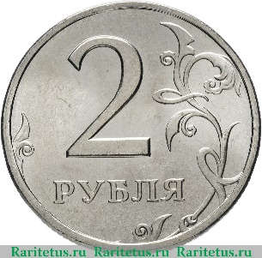

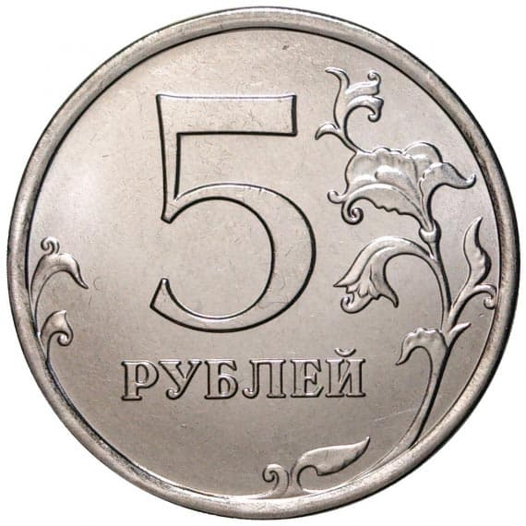
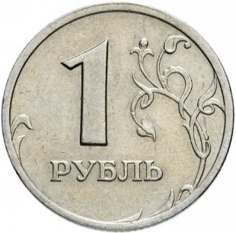
Монеты одного вида Маша разделила на стопки. Определите сколько у неё монет каждого вида.
штук
штук
штук
штук
штук

Slide 5
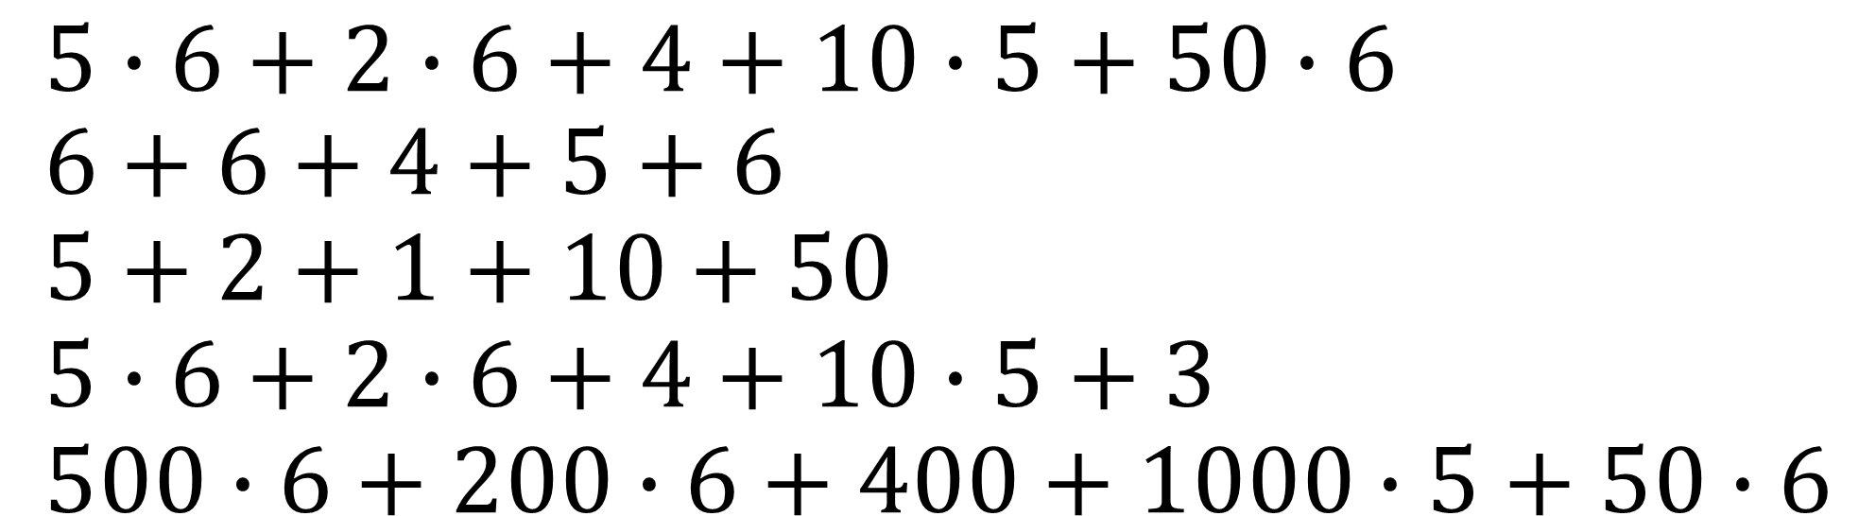
$$5∙6+2∙6+4+10∙5+50∙6 \\ 6+6+4+5+6 \\ 5+2+1+10+50 \\ 5∙6+2∙6+4+10∙5+3 \\ 500∙6+200∙6+400+1000∙5+50∙6$$
Выберите верные выражения, с помощью которых
можно узнать, сколько всего денег на рисунке 1.

Slide 6
Маша хочет купить в столовой пирожок за 7 рублей. При этом она хочет отдать кассиру как можно больше монет и не получить сдачи. Монетами какого достоинства она должна расплатиться? Выбрать монеты, которые Маша должна отдать, и запишите их количество.
штук
штук
штук
штук
штук

Slide 7
Выберите верные высказывания:
У Маши есть пять рублей монетами в рубль.
При покупке ручки за 12 рублей Маша может расплатиться двухрублевыми монетами.
Всего у Маши 27 монет.
Монет достоинством в 10 рублей хватит, чтобы оплатить проезд в автобусе стоимостью 25 рублей за двоих человек.

Slide 8
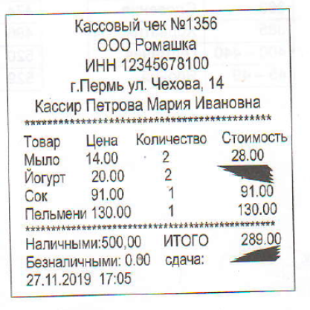
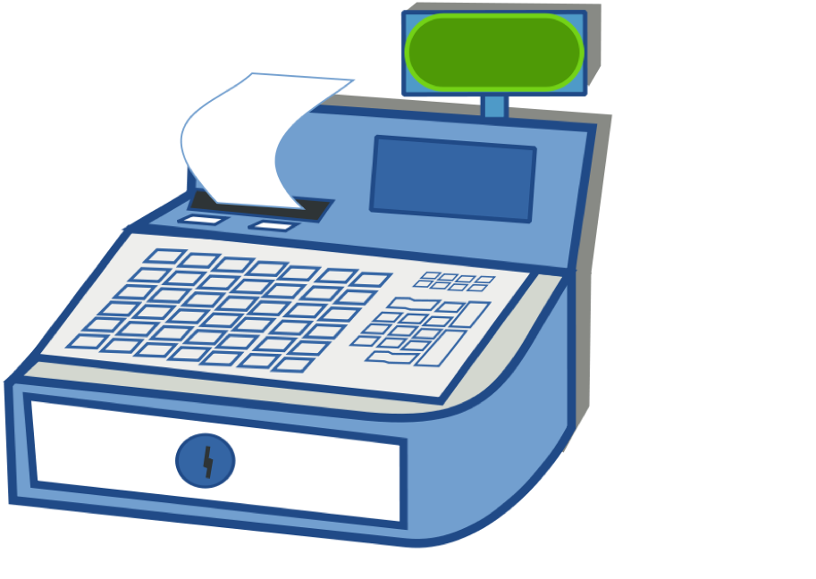
Мама попросила Машу сходить в магазин за хлебом и молочными продуктами. Маша решила позвать с собой подругу Юлю. Юля с удовольствием составила Маше компанию. Выполните следующие задания, используя рисунок 2.

Slide 9
Определите, кто из девочек раньше оплатил свои покупки на кассе и на сколько минут.
Маша на
минут
Юля на
минут
Невозможно определить

Slide 10
Девочки оплачивали свои покупки на
Разных кассах
Одной и той же кассе

Slide 11
Кто из девочек оплачивал покупку банковской картой?
Маша на
Юля на
Невозможно
определить

Slide 12
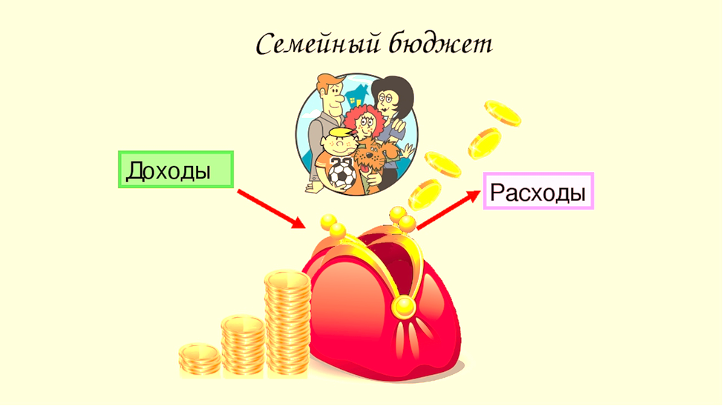
«Согласие в семье – доход в доме»
СТАНЦИЯ

Slide 13
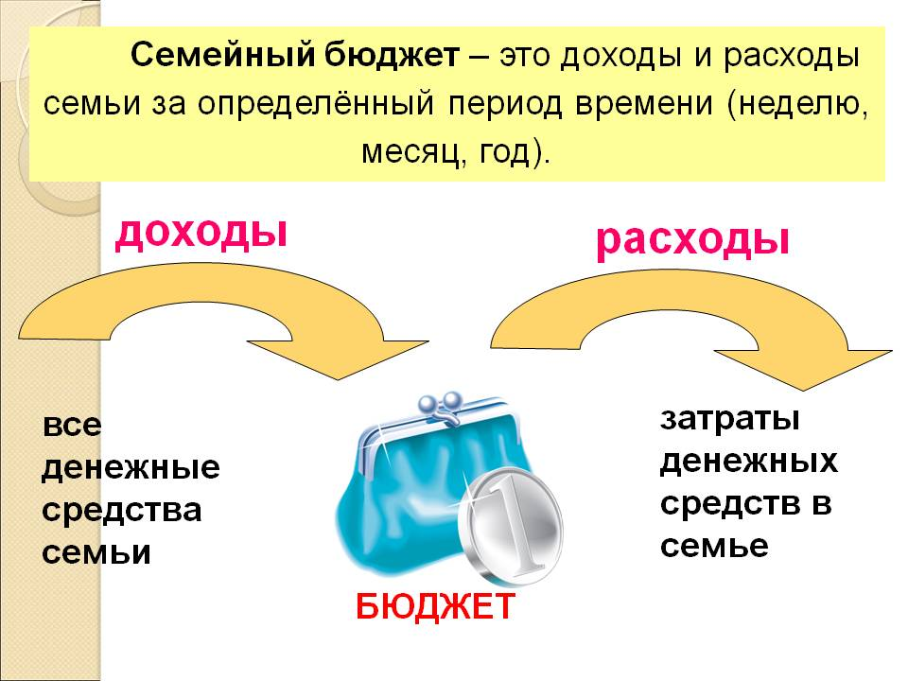

Slide 14

Внимательно прочитайте текст и выполните задания.
- Маша, хочешь помочь нам в составлении семейного бюджета? – предложила мама. (1)
- Конечно! – радостно ответила Маша. (2)
- Садись, будешь составлять список доходов и расходов нашей семьи, - мама дала Маше лист бумаги. (3) – В первую очередь не забудем про коммунальные платежи и продукты на месяц. (4)
- Скоро зима, - напомнила бабушка, - нужно будет обновить гардероб. (5) Хорошо, что мне повысили пенсию. (6)
- Не забудьте про мои занятия в музыкальной школе, - заметила Маша. (7)
- Бензин подорожал,- вздохнул папа. (8) Но в этом месяце я получу не только зарплату, но и премию. (9)
- Я хотела с Юлей сходить в кино, - сообщила Маша. (10)
- Не забудьте, что нам нужны мобильная связь и интернет, - добавила мама. (11)

Slide 15
- Составлять бюджет так трудно и долго. Зачем это делать? – спросила Маша своих родителей. – я спросила у Юли, их семья не составляет бюджет на месяц. (12)
- Я уверен, что составлять бюджет очень важно, - заметил папа.
- Скоро Новый год, все девочки на праздник придут в новых платьях. – сказала Маша. (13)
- Такая покупка в нашем бюджете не запланирована, - заметила мама. – Впрочем, я не против. Пожалуй, я смогу сэкономить на покупке продуктов в этом месяце. (14)
- Я тоже проанализирую свои расходы из карманных денег – сообщила Маша. (15)

Slide 16
Задания:
1. Выпишите номера предложений, в которых члены семьи говорят о доходах.
_______________________________________________
2. Выпишите номера предложений, в которых обсуждаются обязательные расходы.
_______________________________________________

Slide 17
3. Подчеркните аргументы, которые позволяют объяснить финансовые преимущества составления семейного бюджета.
Можно быть уверенным. Что денег хватит на все важные расходы.
С помощью планирования можно сделать необходимые денежные накопления.
Составление бюджета позволяет увеличить доходы семьи.
Совместное планирование бюджета сплачивания членов семьи.
Планирование бюджета позволяет свести ненужные расходы к минимуму.

Slide 18
4. Отметьте галочкой, на каких тратах Маша сможет сэкономить.
Поход с подругой в кино
Значки для украшения рюкзака
Питание в школьной столовой
Три пачки чипсов
Покупка компьютерной игры
Подарок бабушке на день рождения
Покупка бумаги для оформления проекта биологии

Slide 19
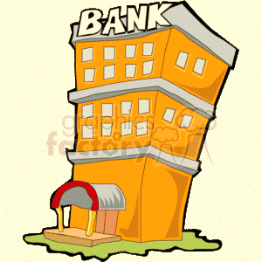
Банком вклад не испортишь!
СТАНЦИЯ

Slide 20
По горизонтали:
1. Деньги, внесенные в банк на хранение для получения прибыли.
2. Сотая часть числа.
3. Действия или их совокупность для достижения цели.
4. Задаток, заклад.
5. Передача одним лицом другому материальных ценностей в денежной форме.
6. Страна, в которой впервые появились банковские учреждения.
7. Синоним слова «заём».
Ключевое слово:
депозит
 | 1 |  |  |  | 8
 | 2
 |  |  |  | 3
 |  | 4
 |  |  |  |  | 5
 |  |  |  |  | 6
7

Slide 21
 | 1в | к | л | а | д
 | 2п | р | о | ц | е | н | т
 |  |  |  | 3о | п | е | р | а | ц | и | я
 |  | 4з | а | л | о | г
 |  |  |  |  | 5з | а | ё | м
 |  |  |  |  | 6и | т | а | л | и | я
7к | р | е | д | и | т

Slide 22

Урожай по зернышку, налог с колоска
СТАНЦИЯ

Slide 23
Задания.
1. Вставь пропущенные слова
_________– законодательно установленный __________платёж,
который периодически взимается в _______ форме с юридических и физических лиц для финансирования __________________.
2. Распределите виды налогов по группам.
Федеральный Региональный Местный
1. Земельный налог;
2. Водный налог;
3. НДФЛ;
4. Лесной налог;
5. Госпошлина;
6. Подоходный налог;
7. Транспортный налог;
8. Налог на имущество физических лиц;
9. Акцизы;
10. Налог на имущество организаций.
3. Запиши пословицы и поговорки о налогах и деньгах.

Slide 24
Как ни скачешь, доходы не спрячешь
Коси косу пока сыра, плати оброк до Покрова.
Федеральные налоги
Водный налог НДФЛ Госпошлина Подоходный налог Акцизы
Региональный
Лесной налог Транспортный налог
Налог на имущество организаций
Налог –
законодательно
установленный
обязательный платёж,
который периодически взимается
в денежной форме с юридических и физических лиц для финансирования государства.
В казне холодно - в народе голодно.
Чтобы Россия была сильна - плати налоги сполна.
Местный
Земельный налог
Налог на имущество физических лиц
От долгов не убежишь.

Slide 25

Хороший товар сам себя хвалит!
СТАНЦИЯ

Slide 26
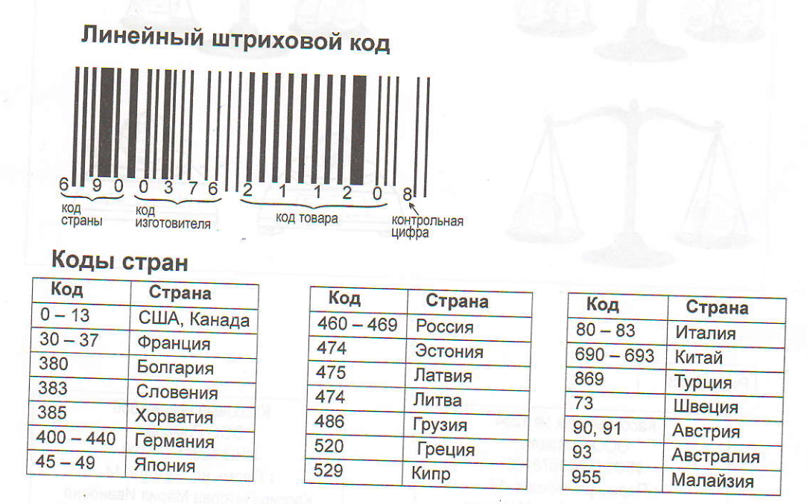
Линейный штрих код – графическая информация, которая наносится на упаковку и представляет собой последовательность чёрных и белых полос.

Slide 27
Задание №1: В магазин поступили продукты из разных стран. Определите, откуда они. Приведите в соответствие коды и страны которым они соответствуют. Ответ запишите в таблицу.
А | Б | В | Г | Д | Е
474 | 465 | 48 | 380 | 32 | 460
КОДЫ:
СТРАНЫ:
1.Япония; 2.Болгария; 3.Россия; 4.Франция; 5.Эстония.
ОТВЕТЫ:
А | Б | В | Г | Д | Е

Slide 28
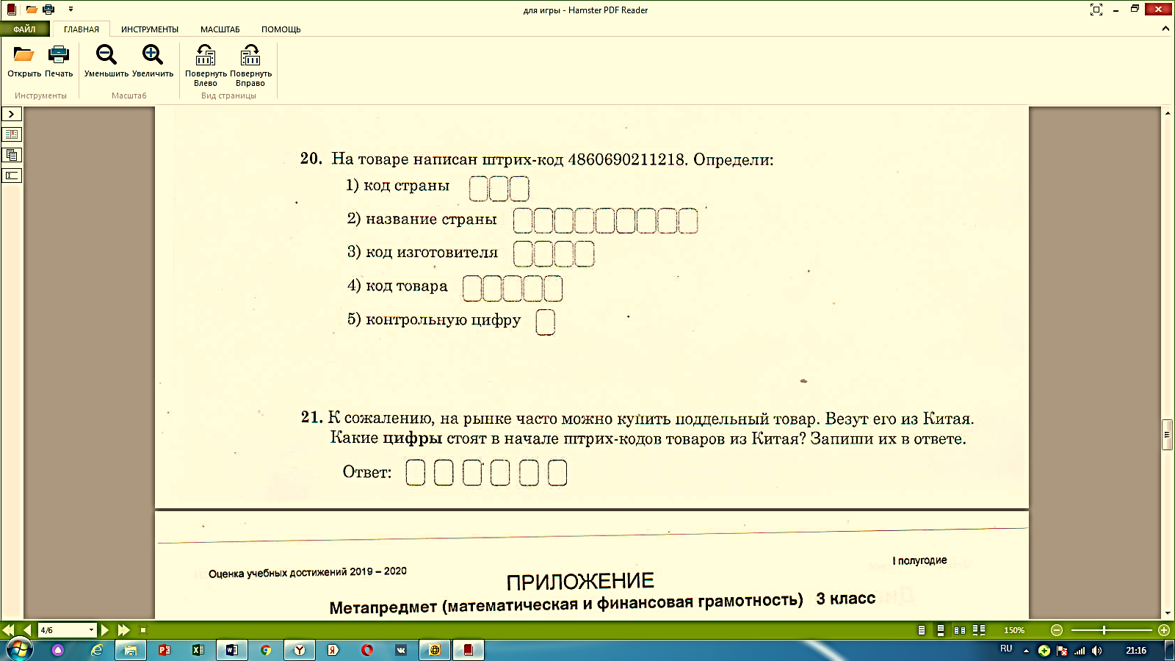
Задание №2: На товаре написан штрих-код 4860690211218. Определите:

Slide 29
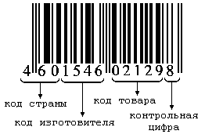
Задание №3:
ПРОВЕРКА ШТРИХКОДА ПРОДУКЦИИ.
1. Сложить все цифры, которые стоят на четных местах: 6+1+4+0+1+9=21,
2. Полученную сумму умножить на 3: 21x3=63,
3. Сложить все цифры, которые стоят на нечетных местах, без контрольной цифры:
4+0+5+6+2+2=19,
4. Сложить числа, полученные в пунктах 2 и 3: 63+19=82
5. От полученной суммы отбросить десятки: получим 2,
6. Из 10 вычесть полученное в пункте 5 число: 10-2=8
Если полученная в результате расчета цифра совпадает с контрольной цифрой в штрих-коде – товар произведён легально.
Если полученная в результате расчета цифра не совпадает с контрольной цифрой в штрих-коде - товар произведен незаконно.
Вычислите по предложенному штрих коду легальный или нелегальный товар.

Slide 30
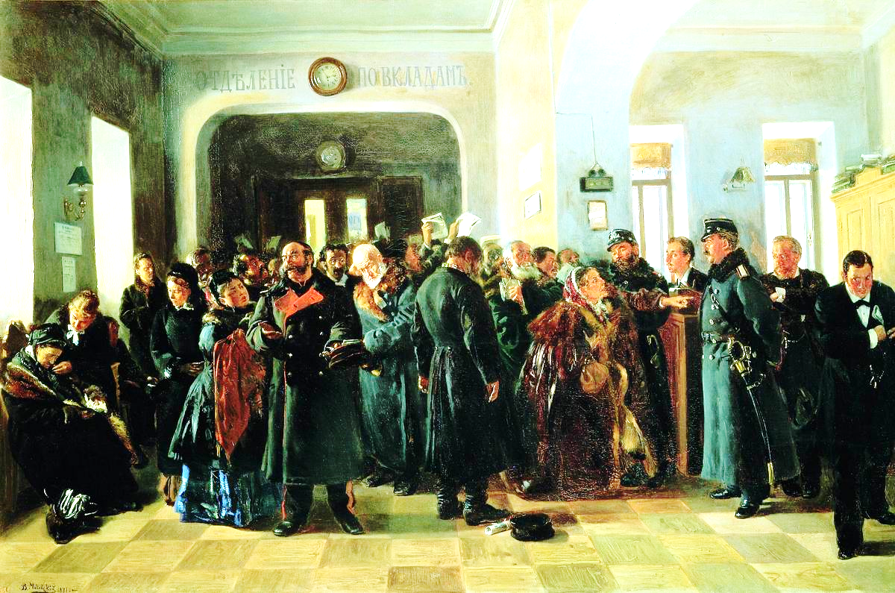
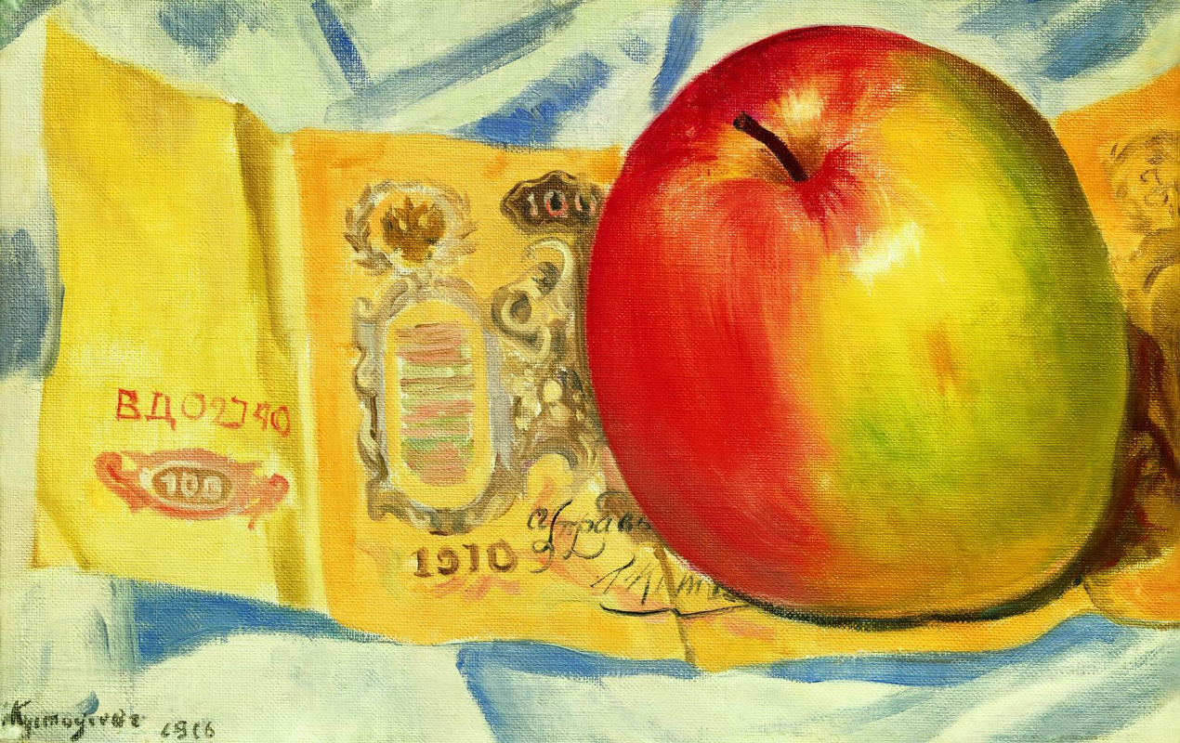
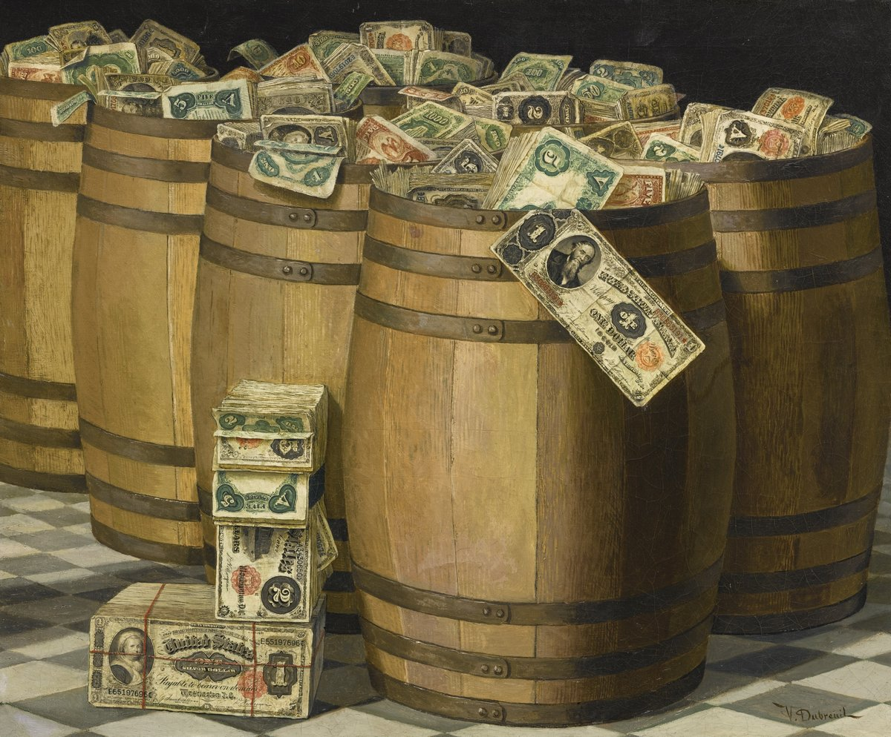
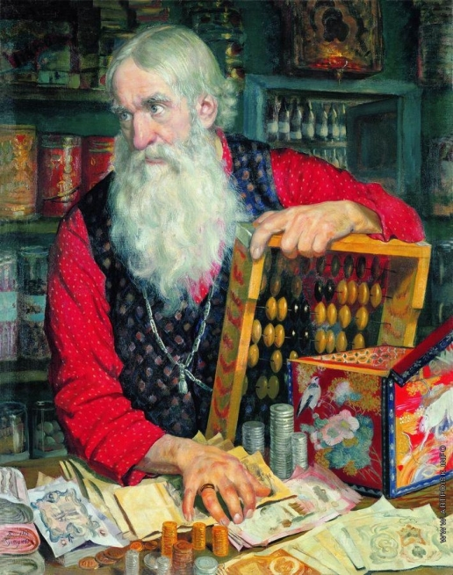
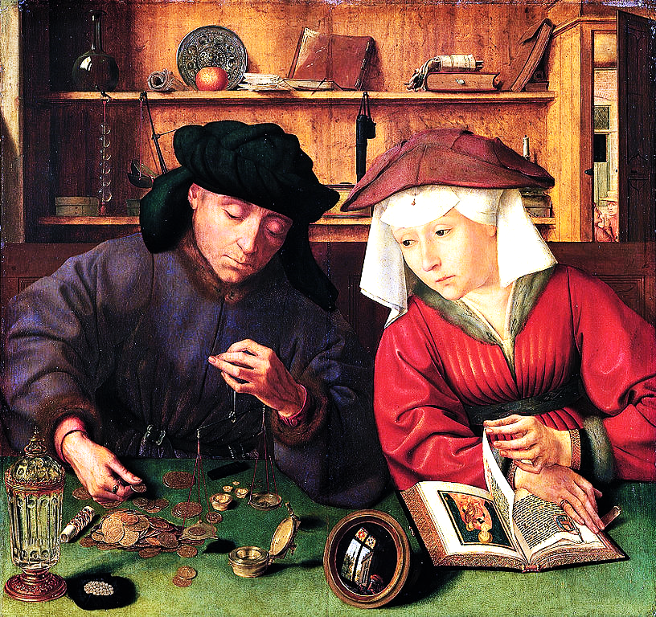
«Крах банка», В. Е. Маковский
«Яблоко и сторублевка», Б.М. Кустодиев
Дюбрейль Виктор
«Бочки денег»
Б.М. Кустодиев «Купец
(Старик с деньгами)»
«Меняла с женой»,Квентин Массейс

